Slide 1

Как одна фраза в стандарте даёт доступ ко всем Bluetooth устройствам
Конаныхина Антонина, Р33102

Slide 2
Об атаке
KNOB attack (key negotiation of Bluetooth attack) – атака на процесс согласования энтропии ключа при установке соединения между Bluetooth устройствами, которая может позволить атакующему заставить устройства принять энтропию равную 1 байт.
Уязвимые устройства:
– Bluetooth BR/EDR (Basic Rate / Enhanced Data Rate) или же Core (Bluetooth classic) до v5.1 включительно;
– Bluetooth LE (BLE).

Slide 3
Процесс соединения Bluetooth BR/EDR
Этапы установки безопасного соединения:
Генерация ключа безопасности (link key)
Аутентификация
Безопасный обмен данными

Slide 4
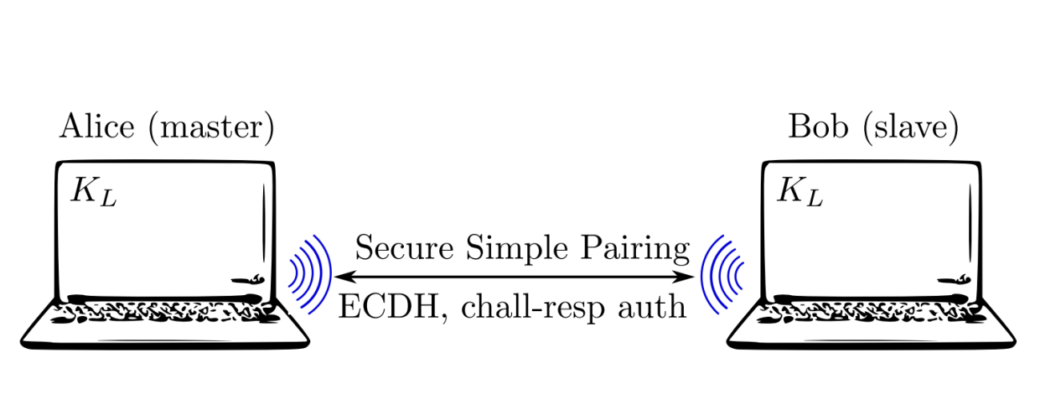
Этап генерации link key

Slide 5
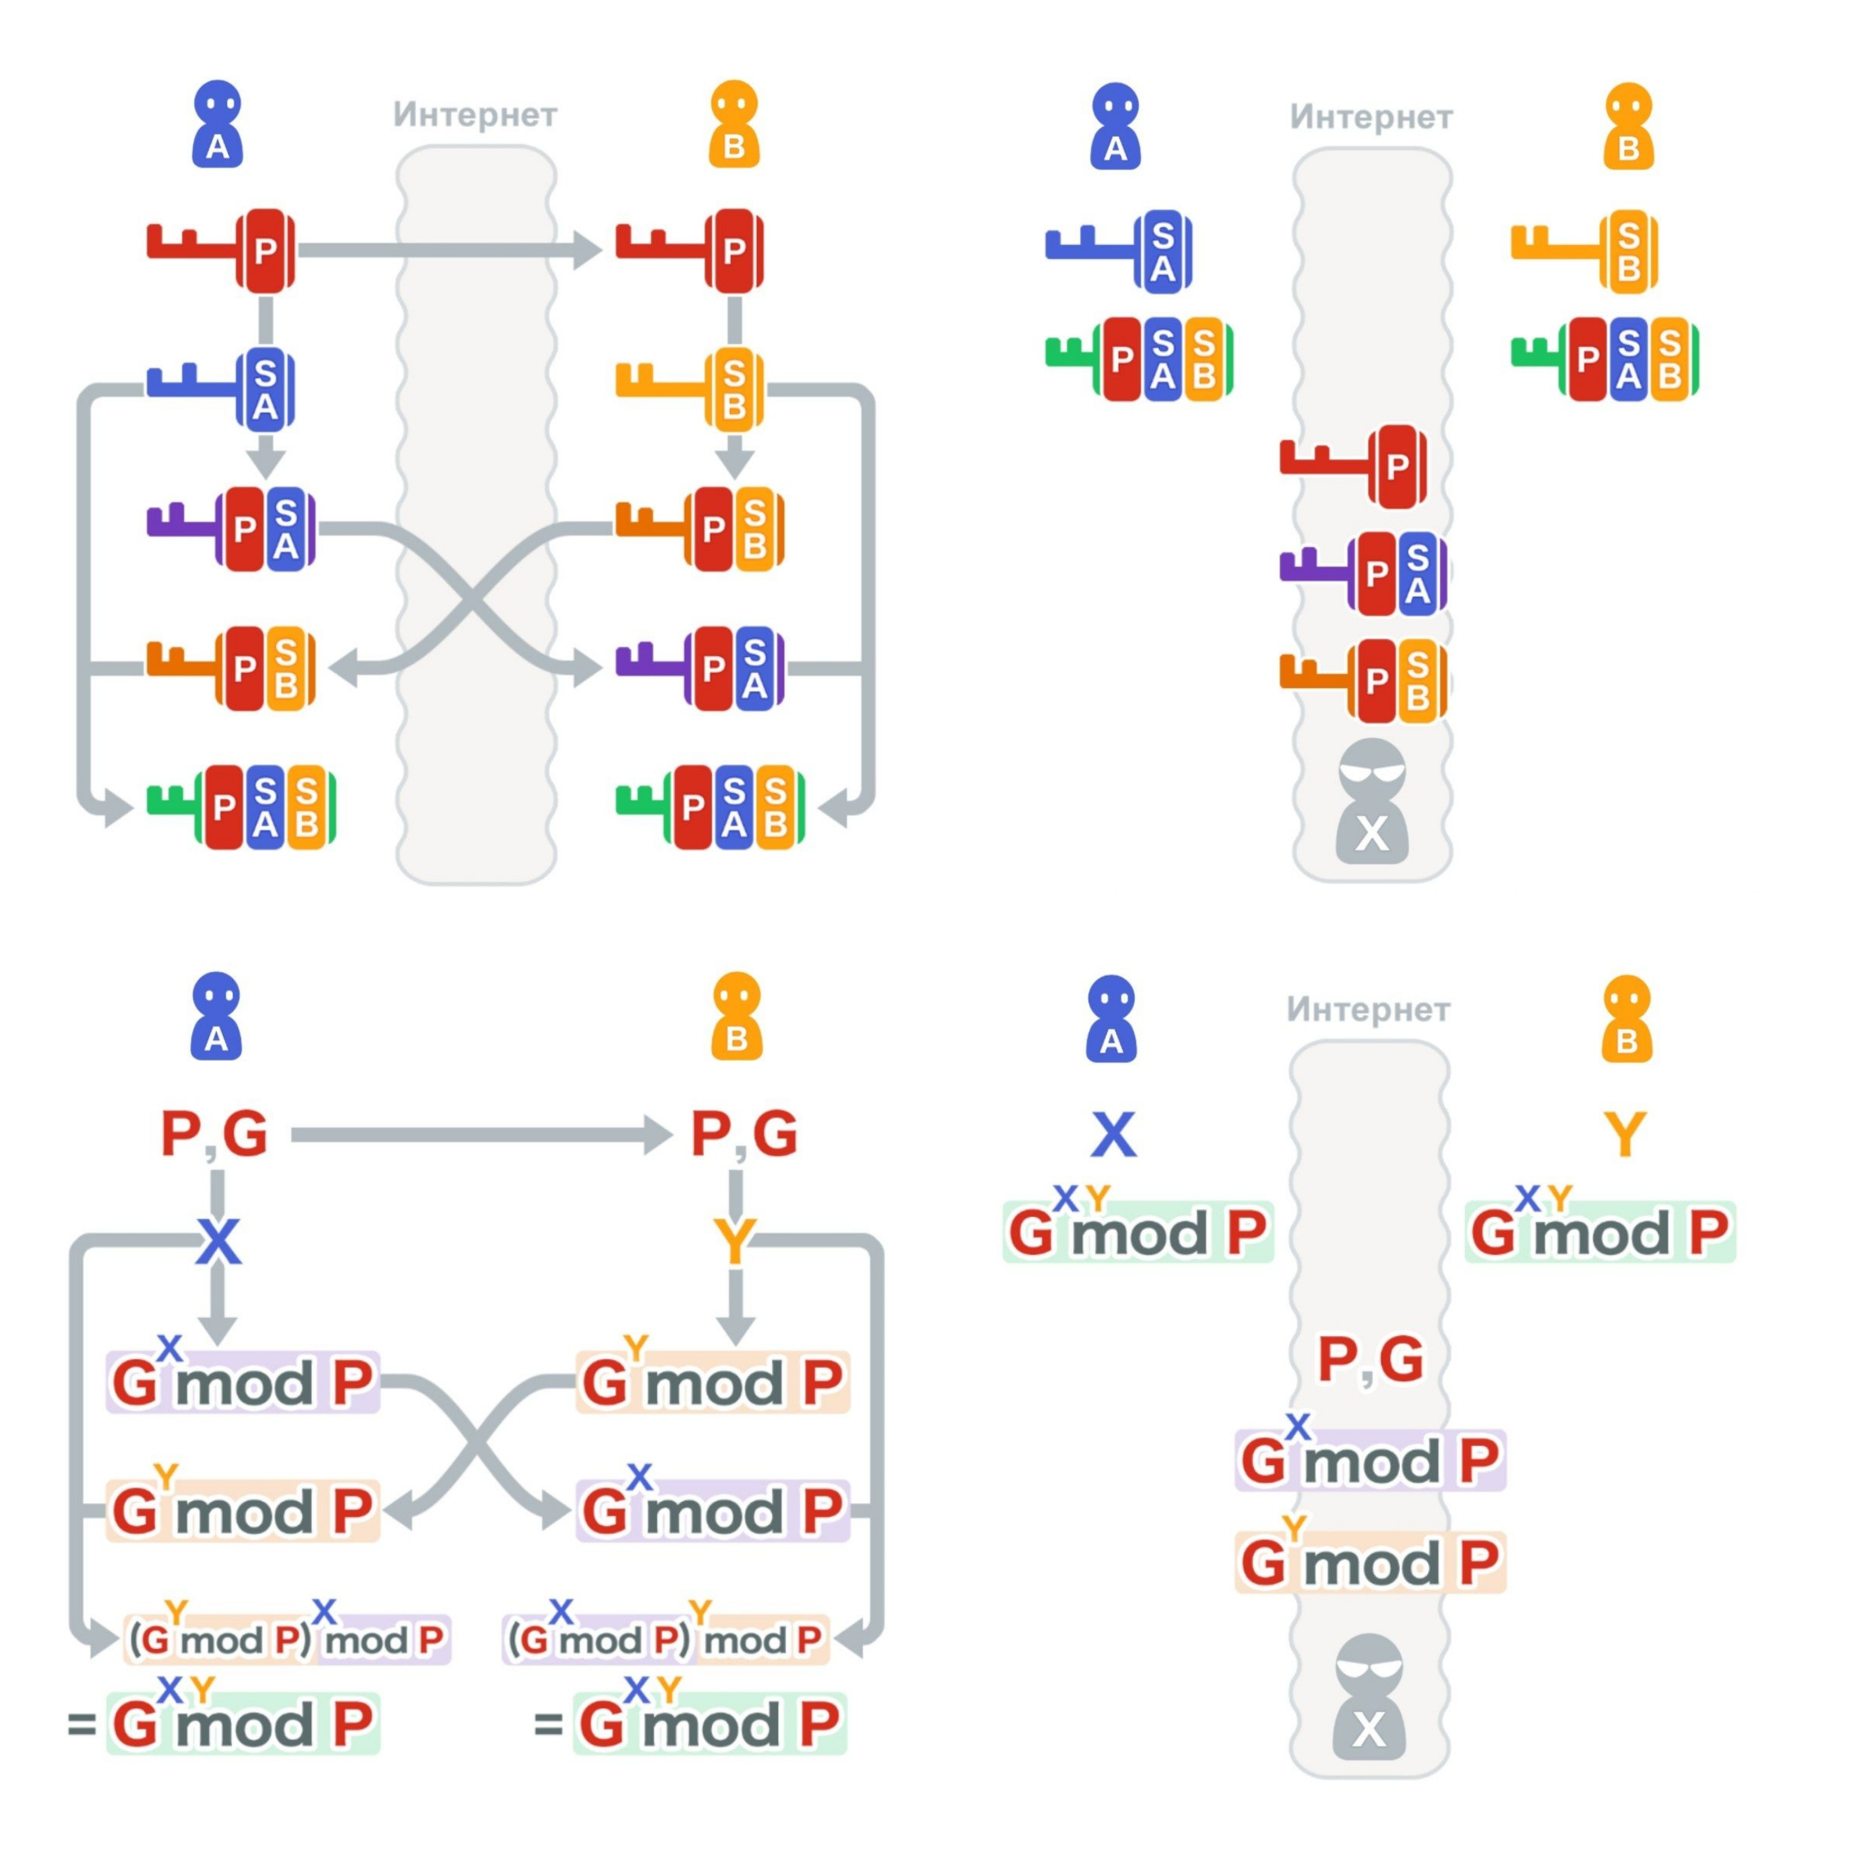
Алгоритм Диффи-Хеллмана

Slide 6
Математическая магия

Slide 7
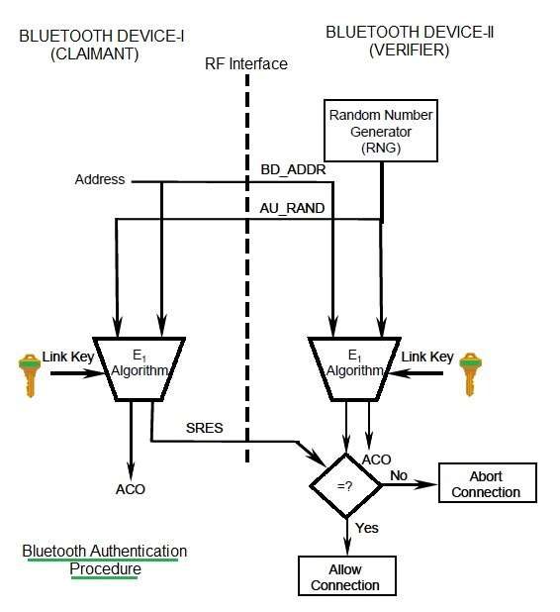
Этап аутентификации
В Bluetooth шифрование устроено так, что первое устройство передаёт второму свой адрес (BD_ADDR), а второе передаёт первому случайно сгенерированное число. Используя сгенерированный ранее link key, происходит проверка.

Slide 8
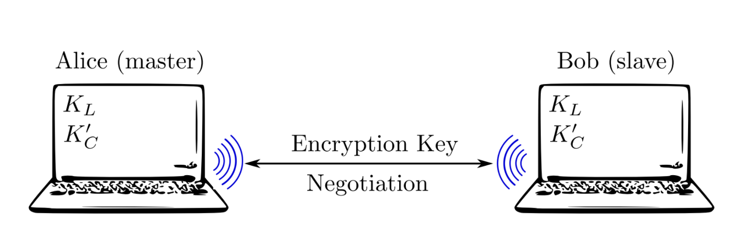
Этап безопасного соединения

Slide 9
Энтропия ключа
Информационная энтропия – это мера неопределённости или непредсказуемости информации, неопределённость появления какого- либо символа алфавита.
Иными словами, сколько вариаций ключа может быть. Чем больше бит ключ занимает, тем больше его вариаций может быть -> тем больше энтропия ключа.
В нашем случае энтропия – количество байт в ключе (Энтропия 1 = 1 байт).

Slide 10
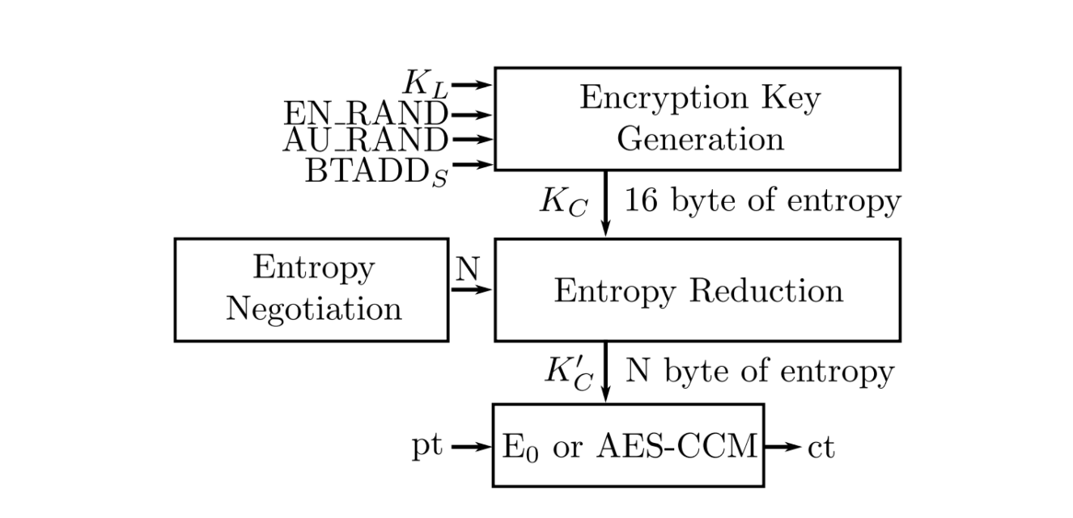
Создание ключа шифрования

Slide 11
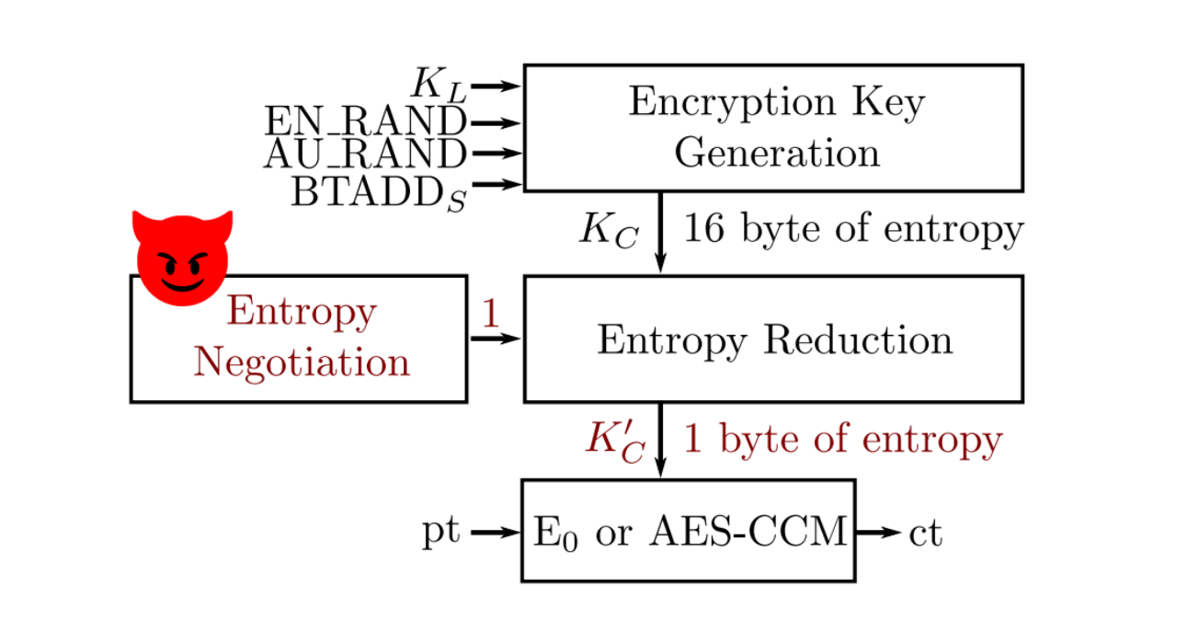
Собственно, уязвимость

Slide 12
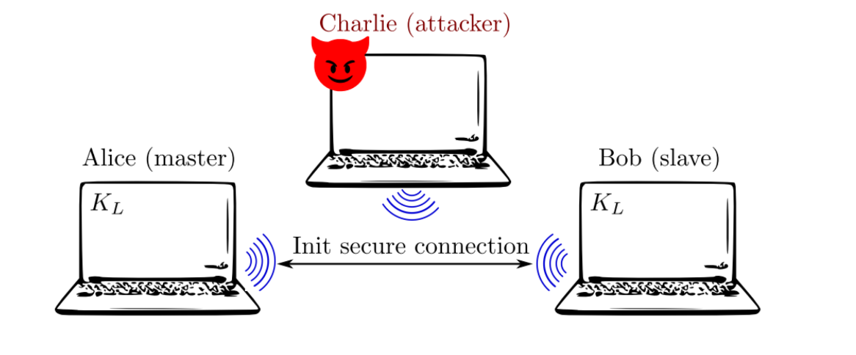
Стадии атаки
Шаг 1. Устройства инициируют установку защищённого соединения

Slide 13
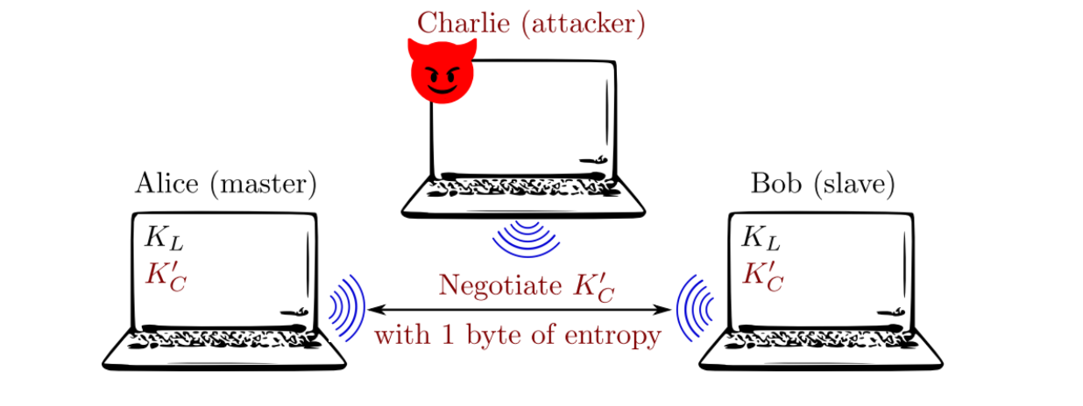
Стадии атаки
Шаг 2. Подменяя содержимое пакетов, злодейский злодей заставляет устройства принять энтропию в один байт

Slide 14
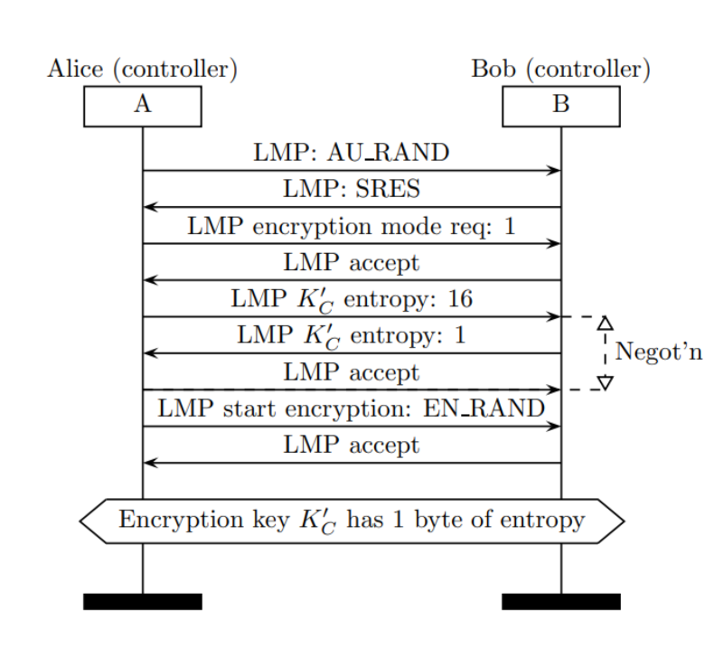

Согласование
Первые два пакета – аутентификация
Третий и четвёртый – запрос на защищённое соединение
Следующие три – договор о размере ключа
Последний – соединение установлено

Slide 15
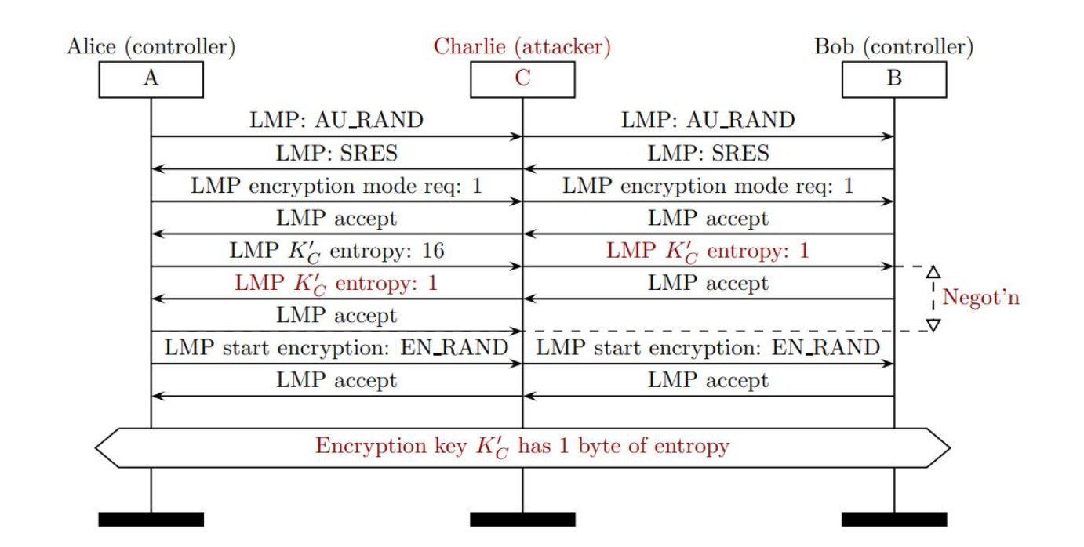

Подмена пакетов

Slide 16
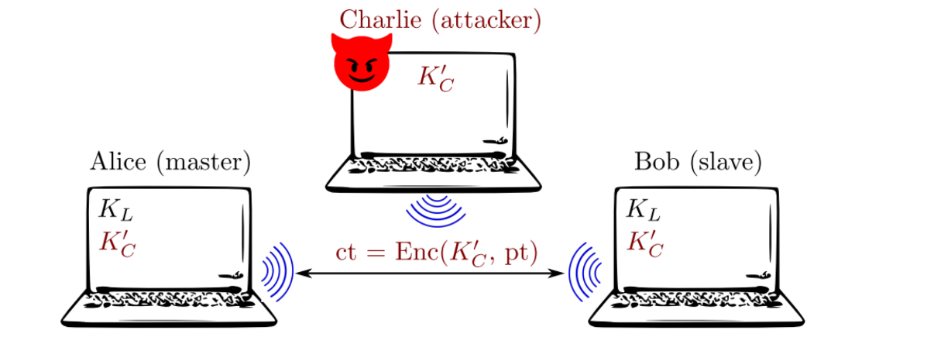
Стадии атаки
Шаг 3. Злодейский злодей перехватывает пакеты и расшифровывает их подобранным брут-форсом ключом K’c

Slide 17
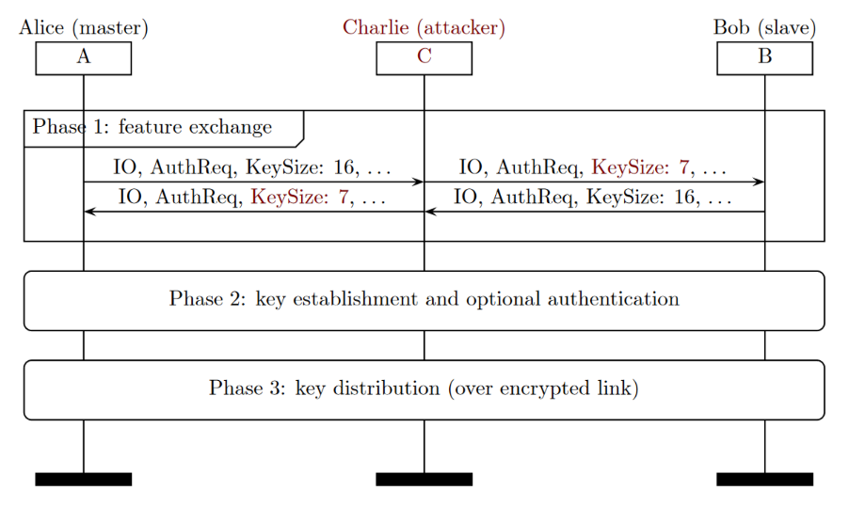
Bluetooth LE
Сложнее взломать, так как:
А) согласование ключа на этапе пэйринга, а не каждый раз при создании соединения
Б) Минимальное значение ключа – 7 байт

Slide 18
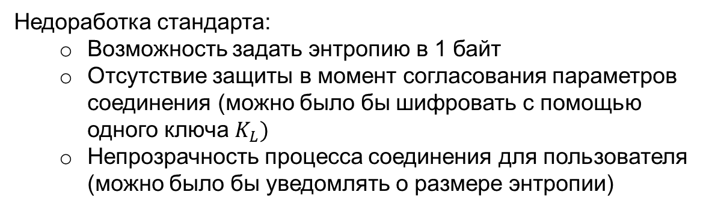
Почему так произошло
Недоработка стандарта:
Возможность задать энтропию в 1 байт
Отсутствие защиты в момент согласования параметров соединения (можно было бы шифровать с помощью одного ключа $K_{L})$
Непрозрачность процесса соединения для пользователя (можно было бы уведомлять о размере энтропии)

Slide 19
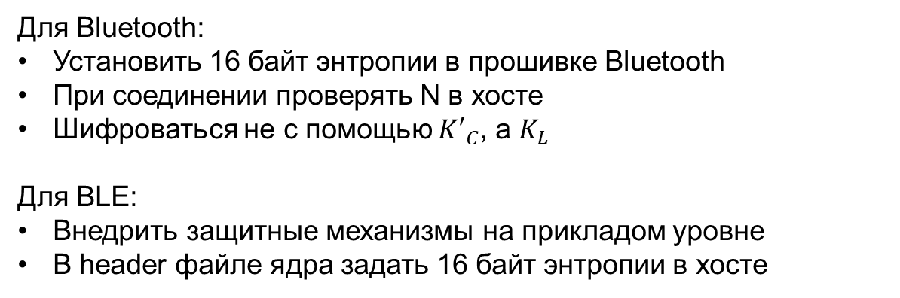
Какие идеи?
Для Bluetooth:
Установить 16 байт энтропии в прошивке Bluetooth
При соединении проверять N в хосте
Шифроваться не с помощью ${K′}_{C}$, а $K_{L}$
Для BLE:
Внедрить защитные механизмы на прикладом уровне
В header файле ядра задать 16 байт энтропии в хосте

Slide 20
Выводы?
Данная уязвимость является примером уязвимости, основа которой заложена ещё на этапа разработки стандарта. Можно сказать, что нужно учитывать конечное применение стандарта и делать его более строгим в целях безопасности, а в случае обнаружения проблемы в стандарте стоит задуматься над тем, чтобы отойти от стандарта и сделать так, как сам разработчик считает нужным.

Slide 21

Спасибо за внимание!

